Slide 1
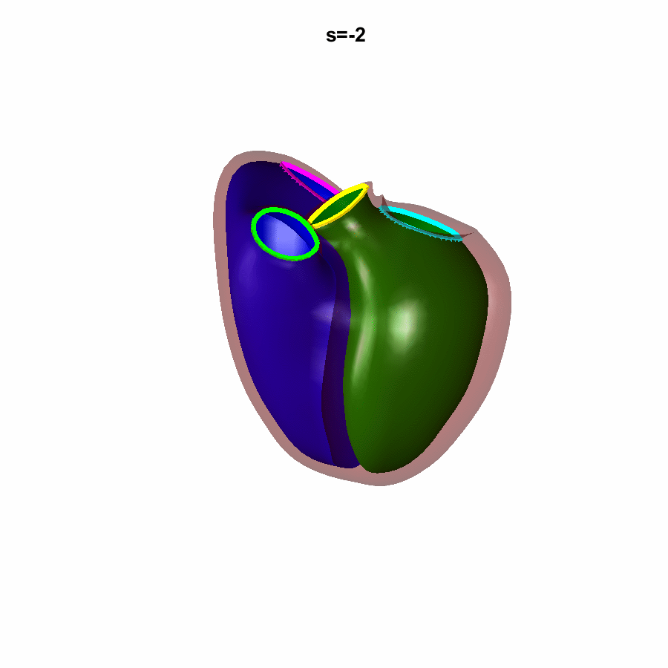
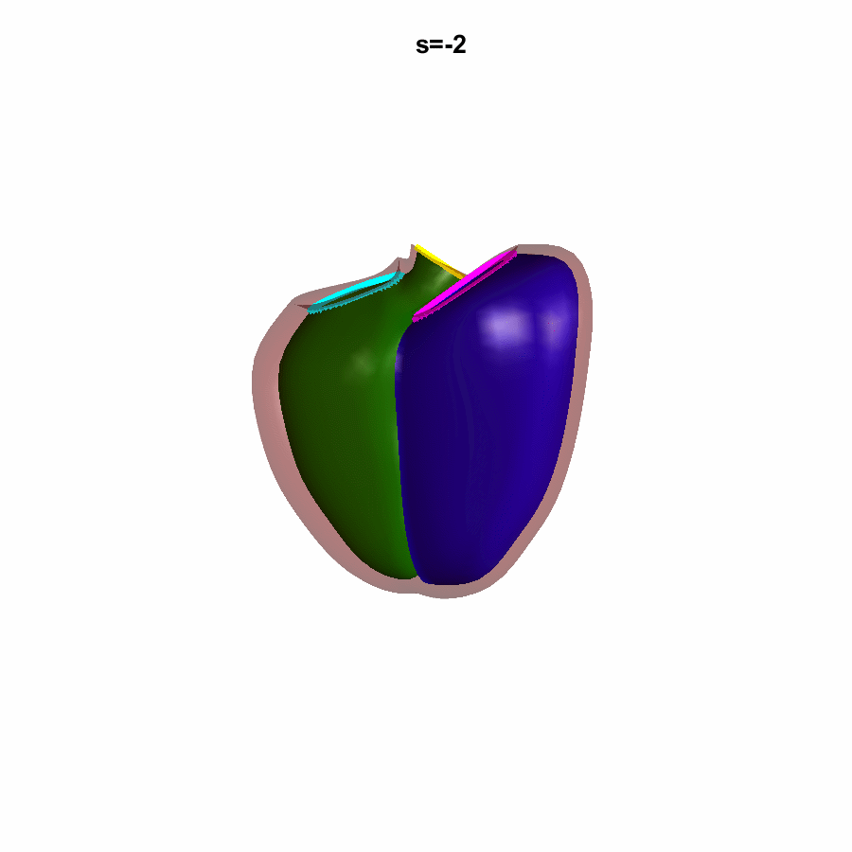
Supplemental: Mode (animations)
Mode 1
Anterior
Posterior

Slide 2
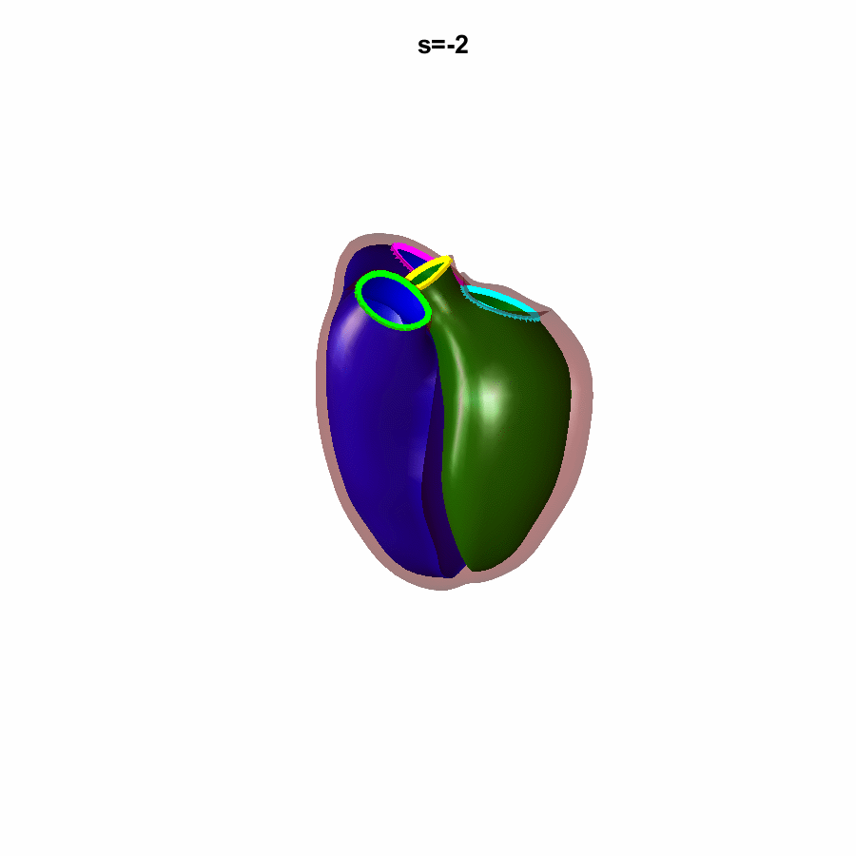
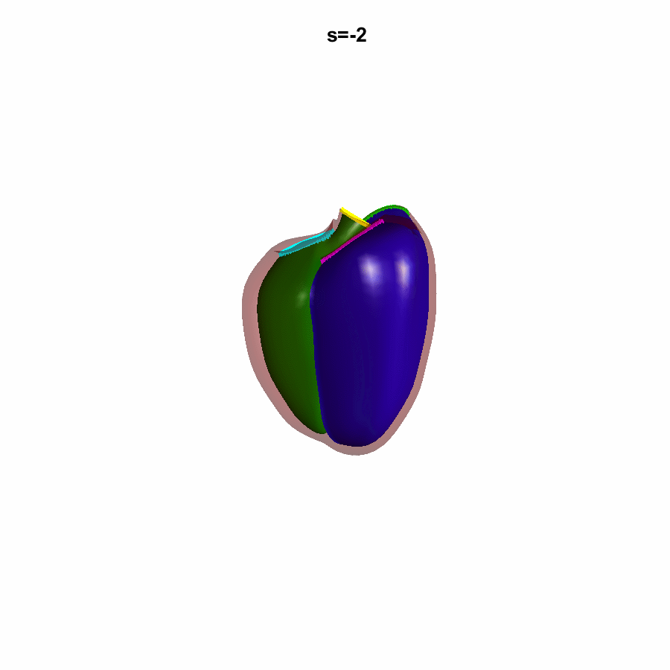
Supplemental: Mode (animations)
Mode 2
Anterior
Posterior

Slide 3
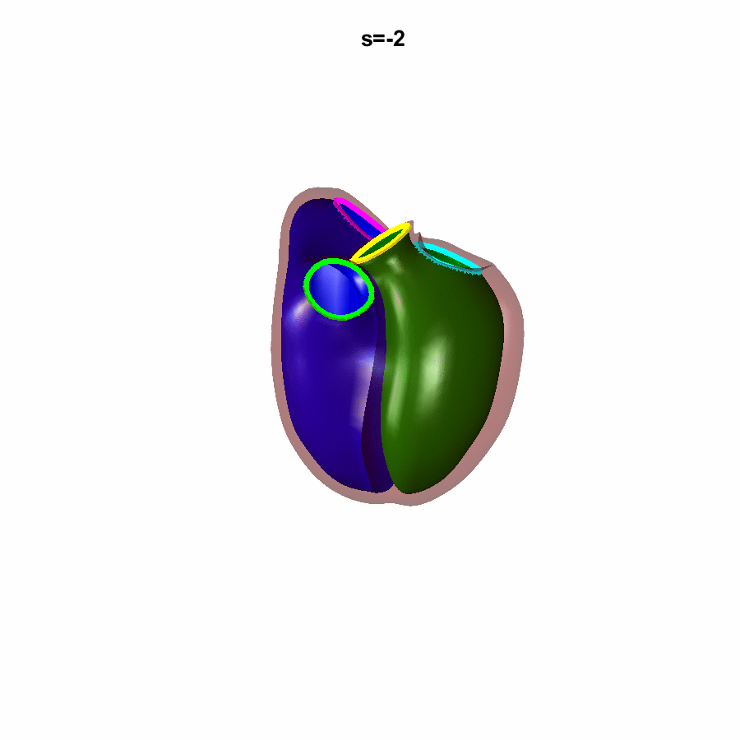
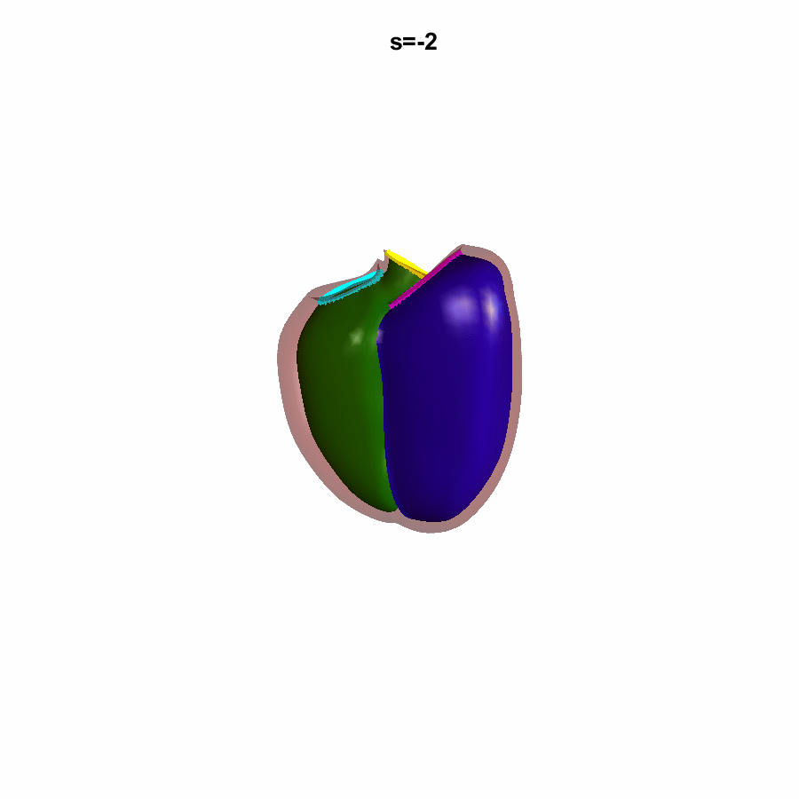
Supplemental: Mode (animations)
Mode 3
Anterior
Posterior

Slide 4
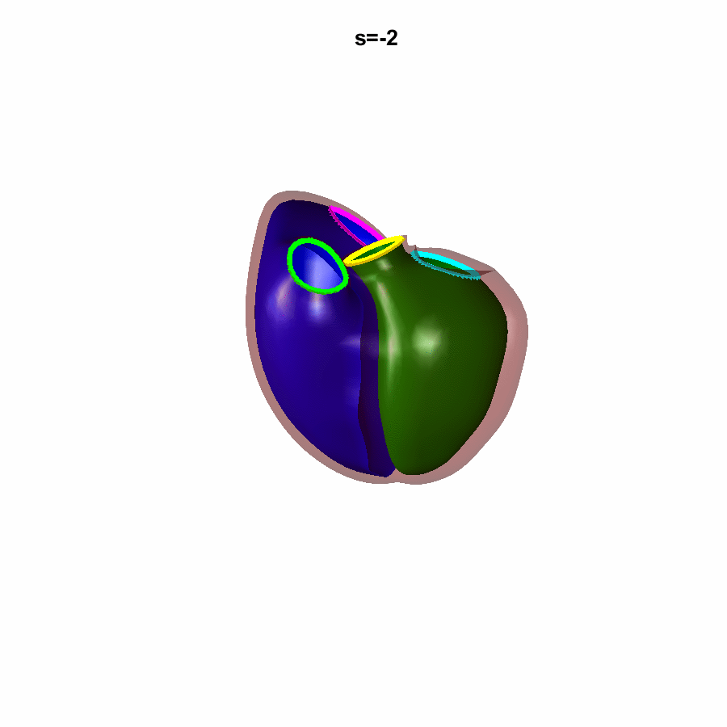
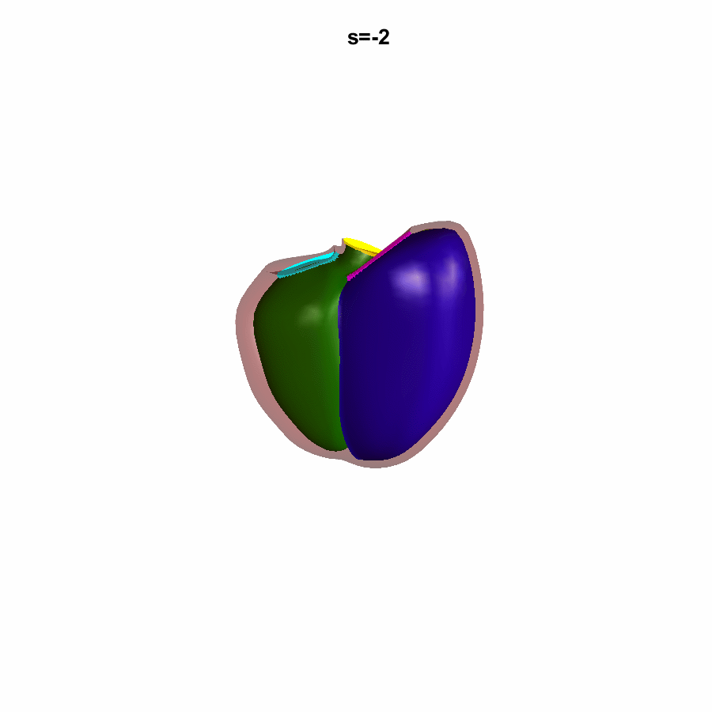
Supplemental: Mode (animations)
Mode 4
Anterior
Posterior

